Slide 1
Pneumologie II
Infekční záněty plic
Neinfekční záněty plic
Pneumokoniózy
diagnostikou a léčbou hormonálních poruch

Slide 2
Záněty plic
definice – akutní zánětlivé onemocnění, které postihuje plicní alveoly, respirační bronchioly a plicní intersticium
klinicky je stav definován jako nález čerstvého infiltrátu na RTG hrudníku spolu s nejméně dvěma příznaky infekce respiračního traktu (nejčastěji kašel, dále dušnost, bolest na hrudníku, horečka a poslechový nález)
patogeneze – překrvení plic, infiltrace alveolů, intersticia a/nebo dalších struktur, tím se redukuje dýchací plocha nebo výměna plynů

Slide 3
Pneumonie
Dělení:
  dle agens:
    infekční (bakterie, viry, houby, paraziti)
    neinfekční (inhalační, alergické, iatrogenní – po lécích)
  dle patomorfologie:
    povrchové – bronchopneumonie, pneumonie
      Lobulární - lalůčkové (ložiskové), lobární – lalokové, alární
    hluboké tzv. intersticiální – pneumonitidy
      Nehnisavé, rozpadové, proliferativní
  dle epidemiologie:
    komunitní, CAP – community acquired pneumonia
    nozokomiální, HAP – hospital acquired pneumonia
      ventilátorová pneumonie, VAP
    u imunokompromitovaných, PIIH

Slide 4
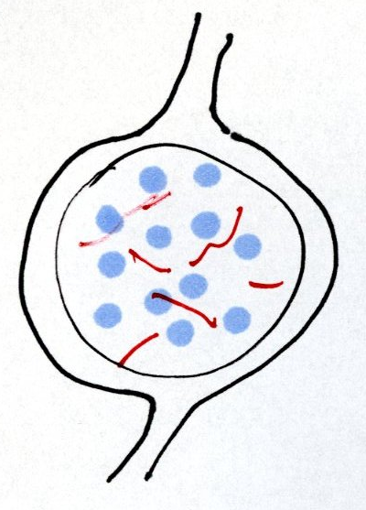
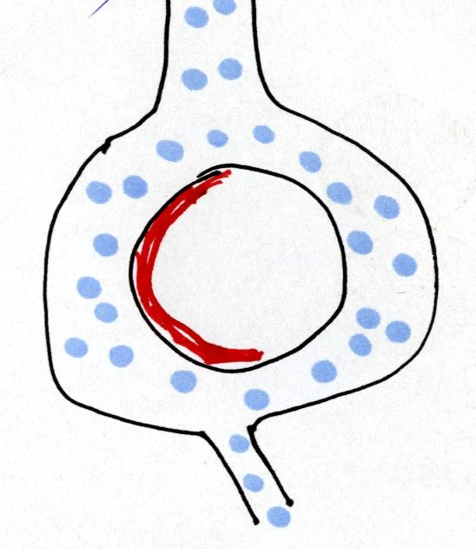
Záněty plic
povrchové
hluboké- intersticiální
1. bronchopneumonie
2. pneumonie
pneumonitidy

Slide 5
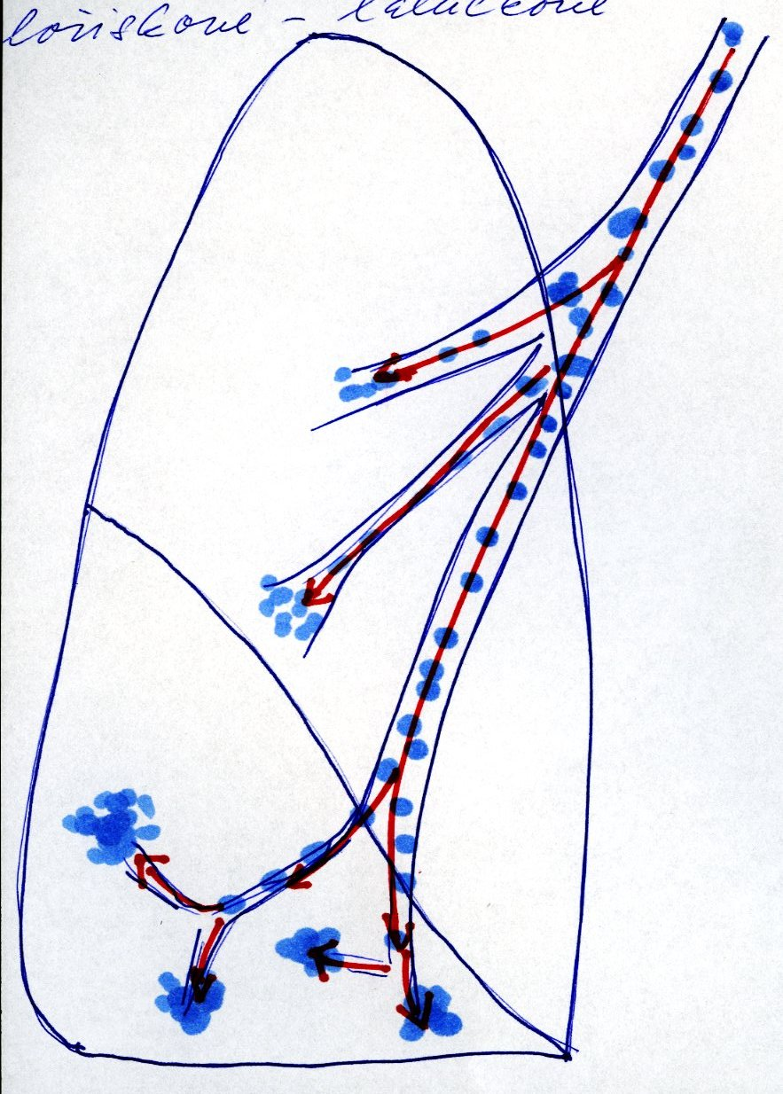
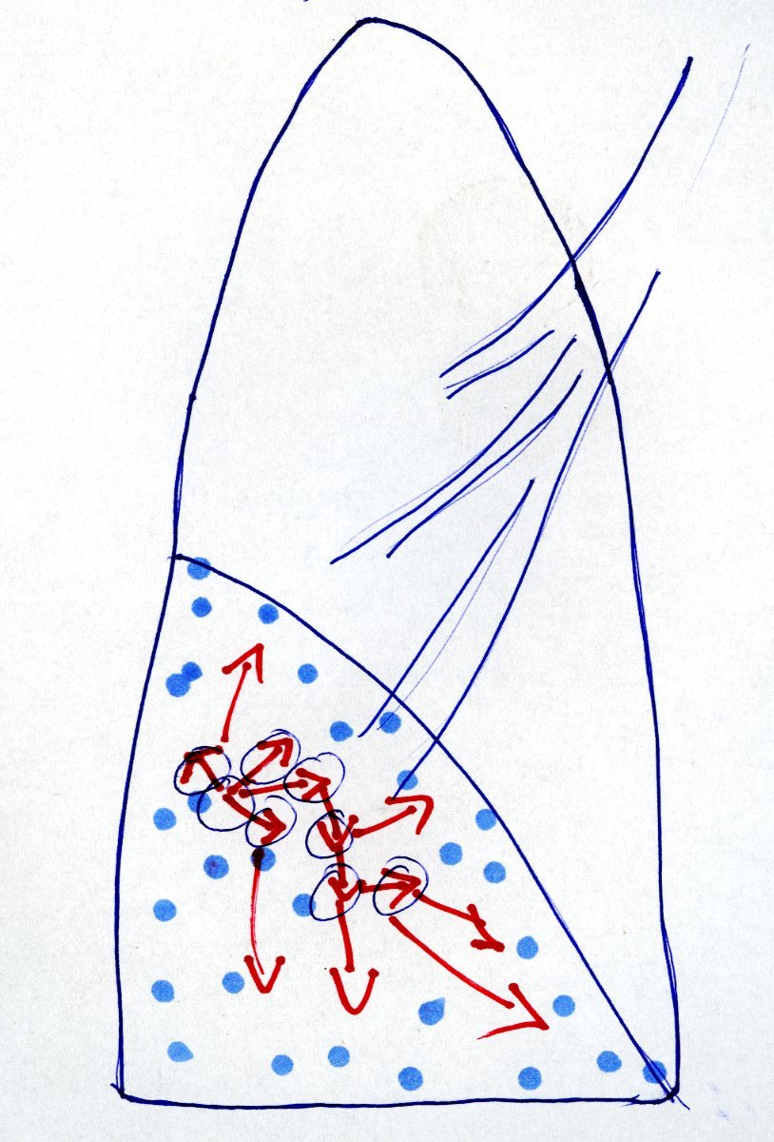
Povrchové záněty plic
Bronchopneumonie lobulární (lalůčkové) - ložiskové
Pneumonie lobární - laloková
Navazující na bronchitis
Plošné šíření v plicní tkáni

Slide 6
Komunitní pneumonie I
definice – pn. vzniklá v běžném životním styku, mimo nemocniční prostředí (či do 2 dnů od přijetí do nemocnice) a bez vztahu k zdravotnickým výkonům. Způsobují je běžné patogeny, zpravidla dobře citlivé na antimikrobiální léky.
80 – 90 %
etiologie
  Pneumokok (Streptococcus pn.) – typická lobární stafylokok,
  Hemofilus pn., méně G- bakterie – Klebsiela, pseudomonas, obvykle dobře citlivé na ATB – lobulární pneumonie, bronchopneumonie
  mykoplazmata, chlamydie, viry - atypické pneumonie

Slide 7
Komunitní pneumonie II
patogeneze
typická lobární před érou ATB čtyři fáze:
- 1. kongesce,
- 2. šedá hepatizace, (respirační insuficience, srdeční selhání),
- 3. červená hepatizace,
- 4. rezoluce nebo karnifikace, dnes od 2. fáze ovlivněno ATB
lobulární pneumonie – bronchopneumonie – šíří se podél bronchů
atypická pneumonie – postihuje nejvíce intersticium

Slide 8
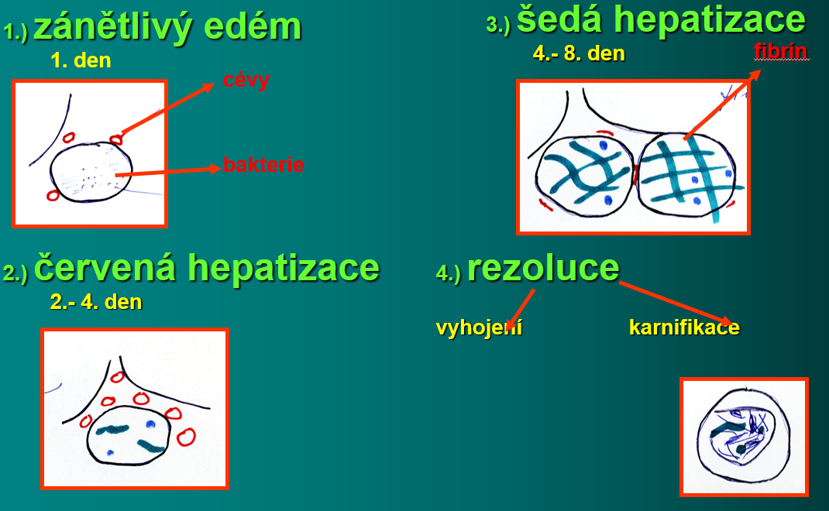
Pneumonie lobární – (hl. pneumokoky) – 4. stádia

Slide 9
Komunitní pneumonie III
příznaky
  horečky, třesavka, zimnice,
  předchozí zánět HCD, bronchitida
  kašel suchý či vlhký, včetně hemo­ptýzy,
  pleurální bolest a dušnost mohou být různého stupně v závislosti na rozsahu infiltrace.
  poslechovým nálezem jsou chrůpky, trubicové, oslabené dýchání, může být slyšet krepitus.
  poklep bývá ztemnělý v oblasti výpotku,
  RTG - různě rozsáhlá a různě homogenní infiltrace, výpotek
  celkové projevy: bolesti hlavy, svalů a kloubů, nauzea, zvracení a pocity slabosti, zmatenost při teplotách
  laboratorně zvýšené FW, CRP, leu,
komplikace
  pleuritida, empyém, plicní absces, plicní gangréna, ARDS
  mimoplicní: artritida, otitida, nefritida endokarditida, meningitida, peritonitida a také sepse

Slide 10
Komunitní pneumonie IV
diagnostika
RTG hrudníku zadopřední, boční
  u lobární – zastínění celého laloku
  u bronchopneumonie – drobnější infiltráty podél bronchů
  u atypické pneumonie – splývající infiltrace, vetšinou oboustranná
mikrobiologické vyšetření sputa (agens se zjistí jen v 50 %), hemokultivace
Vyšetření Ag legionel a pneumokoků v moči
u atypické pneumonie - sérologie, neurologický nález, EKG
Pleurální punkce
Doplňková dg.: CT, spirometrie, BSK s BAL

Slide 11
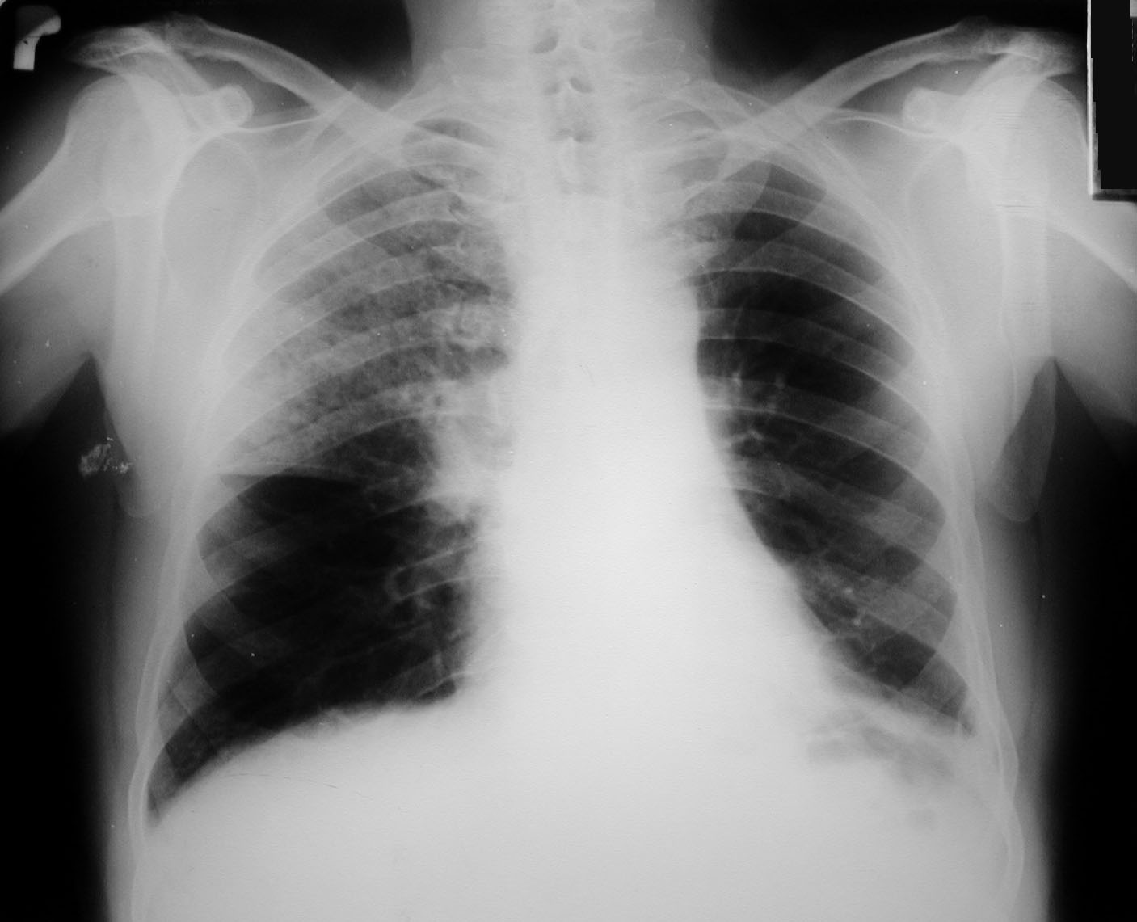
Komunitní pneumonie horního laloku pravé plíce

Slide 12
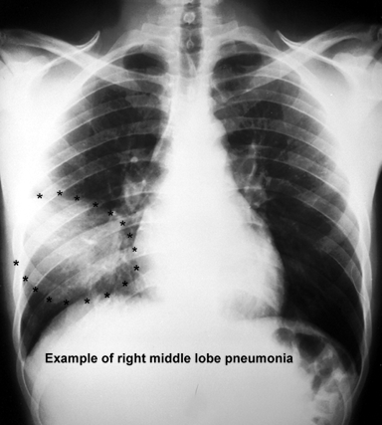
Lobární pneumonie

Slide 13
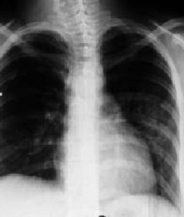
Lobulární pneumonie - bronchopneumonie
Notes:
Vlevo parakardiálně nehomogenní snížení transparence středního laloku vpravo. nerespektující hranice laloků.

Slide 14
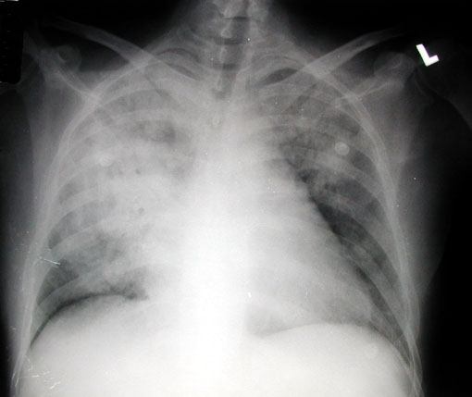
Rozsáhlá legionelová pneumonie

Slide 15
Komunitní pneumonie V
léčba – empiricky ATB, současně odběr sputa, dle výsledků korekce, nemocný v dobrém stavu nemusí být hospitalizován, starší nemocní, diabetici, kardiaci, s poruchami ledvin a jater – hospitalizace, bronchodilatans, mukolytika..
při těžším průběhu – O₂ až řízená ventilace, podpora oběhu, nutrice, řešení komplikací
- atypická pneumonie – makrolidy, TTC
- virové pneumonie – ribavirin, amantadin
preventivní opatření – imunizace proti pneumokokové infekci, u dětí proti hemofilům

Slide 16
Nozokomiální pneumonie I
definice – pneumonie získaná v nemocničním prostředí za dva a více dní od přijetí či naopak 2 dny od propuštění, nejčastěji u pac. imobilních/s poruchou vědomí/ ve špatném nutričním stavu/po operacích
zdroj nákazy: pacienti, personál, přístroje→
  Ventilátorová pneumonie na zákl. mikroaspirace při UPV
etiologie
  Hemofilus, streptokokus, častěji G- bakt. - E. coli, dále Staf. Aureus, Pseudomonas, Serratia, Acinetobacter, anaeroby.
průběh - nepříznivý, vysoký výskyt komplikací, horší prognóza

Slide 17
Nozokomiální pneumonie II
příznaky – zhoršení celkového stavu při základní probíhající chorobě, zhoršené dýchání, pocení, slabost, u anergních nemocných nemusí být patrné
komplikace – bakterémie, sepse, septický šok, multiorgánové selhání, tvorba abscesů
léčba – vždy kombinací i.v. podávaných ATB empiricky s úpravou dle výsledků mikrobiologického vyšetření, O₂, hydratace, sekretolytika, podpora oběhu, výživy, profylaxe TEN

Slide 18
Pneumonie imunokompromitovaných I
definice – pneumonie komplikující průběh stavů spojených s imunosupresí (po CHT, transplantaci, HIV pozitivní pacienti)
etiologie
  Běžné patogeny –Kleb. pn., Legionella, Pseud. ae., anaeroby
  Oportunní agens: RS virus, herpes zoster virus, Pneumocystis jiroveci, atyp. Mykobakterie, Candida, Aspergilus
příznaky – celkové zhoršení stavu, vzestup teplot, narůstající dušnost, poslechově nález od negativního po výrazné chropy difúzně, pleurální výpotek

Slide 19
Pneumonie imunokompromitovaných II
diagnostika – RTG – disperzní stíny difúzně, u nemocných v neutropenii obraz chudý, při nejasném nálezu bronchoskopie s bronchoalveolární laváží
komplikace – rozvoj ARDS, DIC, septický šok s multiorgánovým selháním, možnost metastatického rozsevu infekce
průběh – velmi dravý, během několika hodin od prvních příznaků může vzniknout nutnost řízené ventilace

Slide 20
Pneumonie imunokompromitovaných III
léčba – razantní brzká léčba kombinací širokospektrých ATB, nutnost opakovaného odběru kvalitního materiálu pro mikrobiologické vyšetření, oxygenoterapie, sekretolytika,inhalace, podpora výživy, oběhu, podání Ig, profylaxe DIC, TEN, Legionela – erytromycin, makrolidy, CMV - ganciclovir

Slide 21
Mykotické pneumonie I
definice – zánět dýchacích cest a plicního parenchymu mykotického původu
etiologie - primární – histoplazmóza, blastomykóza (USA, Asie, Afrika)
- sekundární - Candida, Aspergilus, Mucor, Cryptococcus neoformans, Nocardia, Pneumocystis carinii
výskyt – 20% HIV pozitivní prodělá pneumocystovou pneumonii jako první příznak manifestace, za dobu trvání AIDS prodělá tuto pneumonii 50% nemocných, v poslední době více u astmatiků léčených lokálními steroidy

Slide 22
Mykotické pneumonie II
příznaky – plíživě, TT 38ºC, expektorace s příměsí krve, celkové zhoršení stavu, nereaguje na ATB, pneumocysta má rychlou progresi
diagnostika – RTG hrudníku – disperzní infiltráty, kulovitý útvar u aspergilomu, kultivace sputa, spolehlivě z BAL
komplikace – rozvoj ARDS, respirační insuficience, hlenové zátky s atelektázou
léčba – fluconazol, amphotericin B, itraconazol, u pneumocysty cotrimoxazol
preventivně – cotrimoxazol, pentacarinat

Slide 23
Plicní absces I
definice – lokalizovaný hnisavý proces s nekrózou plicní tkáně
etiologie – aspirace, komplikace pneumonie, hematogenní rozsev, přestup z okolí, bronchogenní Ca, u starších oslabených
příznaky – teploty, kašel, zhoršení stavu, vomika, hemoptýza, pleurální bolesti
diagnostika – může být amforický poklep, chropy, RTG hrudníku, kulovitý stín, hydroaerický efekt, pleurální reakce, mikrobiologie sputa, bronchoskopie s laváží, CT, HRCT

Slide 24
Plicní absces II
komplikace – metastatické abscesy – ledviny, CNS, přestup do mediastina, rozvoj pyopneumothoraxu, empyému, progrese do sepse
léčba – masivně a dlouhodobě ATB, nejlépe v kombinace proti aerobním a anaerobním původcům, lokálně výplachy ATB, drenážní poloha, chirurgické odstranění při chronicitě

Slide 25
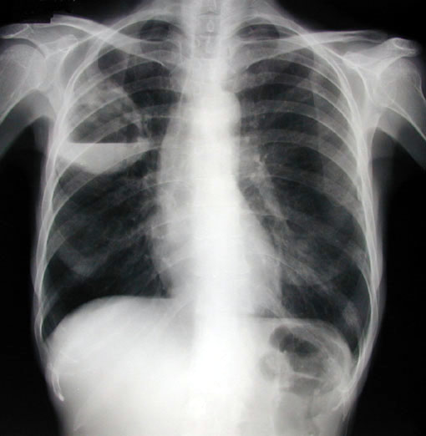
Abscedující pneumonie horního laloku pravé plíce

Slide 26
Plicní gangréna
definice – difúzní hnisavý proces s mnohočetnými rozpady plicní tkáně
etiologie – vždy u oslabených, po hrudních operacích (lobektomie), nejč. anaeroby
příznaky – dušnost, teploty, zhoršení stavu, dráždivý kašel, čokoládové sputum, respirační insuficience
diagnostika – difúzně chropy, RTG - cárovité zastření v horních lal., CT – infiltráty s kolikvací
komplikace – prakticky vždy RI
léčba – antianaerobní ATB, megadávky PNC, metronidazol, linkomycin, CLMP, O₂, odsávání, lokální laváže ATB, intubace, řízená ventilace

Slide 27
Neinfekční záněty plic
Aspirační pneumonie
Inhalační pneumonie
Postiradiační pneumonie, polékové poškození plic

Slide 28
Aspirační pneumonie I
definice – zánětlivá odpověď dýchacích cest a plicního parenchymu na kontakt s chemicky aktivní látkou (žaludeční obsah, cizí těleso)
etiologie – aspirace žaludečního obsahu, aspirace chemických substancí při nehodách
často u imobilních ležících pac., u pac. s polykacími potížemi (po CMP), při výkonech (zavádění TSK, intubaci)
příznaky – dušnost s cyanózou, bronchiální hypersekrece, bronchospasmus až akutní dušení

Slide 29
Aspirační pneumonie II
diagnostika
  anamnéza,
  průkaz substance z bronchoskopie
  RTG – difúzní infiltrace až obraz plicního edému
komplikace – plicní edém, ARDS, RI, plicní absces
léčba – O₂, bronchiální laváže, ATB, intubace, řízená ventilace, po dobu trvání nebezpečí zvracení žal. sonda

Slide 30
Inhalační pneumonie I
definice – zánětlivá odpověď dýchacích cest a plicního parenchymu na kontakt s plynnými látkami nebo s mikročásticemi ve vdechovaném vzduchu
etiologie – oxidy síry, dusíku, ozón, chlór, amoniak, formaldehyd, radon, azbest,
  plyny rozpustné ve vodě poškozují dýchací cesty,
  plyny hůře rozpustné poškozují alveoly,
  oxidující plyny poškozují buněčné enzymy,
  plyny ovlivňující pH mění propustnost kapilár
  kombinované poškození (chemické a termické) – zplodiny požáru

Slide 31
Inhalační pneumonie II
příznaky – pálení v očích, slzení, pálení v nosu, otok sliznic, dušnost, dráždivý kašel, bolesti na hrudi, možnost otoku epiglottis a hrtanu
diagnostika – suché fenomeny, prodloužené exspirium, RTG – difúzní zastření až obraz edému, spirometrie obstrukce
komplikace – ARDS, RI, nekróza výstelky, abscesy, plicní fibróza
léčba - O₂, preventivně ATB, steroidů, lokální ošetření spojivek a nosní sliznice steroidy, intubace, řízená ventilace
prevence - respirátory

Slide 32
Postiradiační pneumonie, polékové poškození plic I
definice – reakce plicní tkáně a dýchacích cest na ozáření hrudníku nebo na podání léků (busulfan, nitrofurantoin, amiodaron, bleomycin)
etiologie
1. po ozáření změny subcelulární, deskvamace alveolární buněk, vznik kapilárních trombóz, vznik plicní fibrózy, začíná 1 - 4 měsíce od zahájení ozáření, zhoršuje se podobu dvou let, potom se stabilizuje
2. po podání léků – akutní vznik alergické pneumonitidy 1. - 4. den užívání léku, poté dlouhodobé postižení charakteru plicní fibrózy

Slide 33
Postiradiační pneumonie, polékové poškození plic II
příznaky – suchý dráždivý kašel, teploty, později rozvoj dušnosti v závislosti na dávce
diagnostika – poslechově nekonstantní nepřízvučné chrůpky, RTG – zastření a známky fibrotizace
komplikace – plicní fibróza, RI
léčba – steroidy v akutním stadiu, později podpůrný efekt, léčba komplikací

Slide 34
Pneumokoniózy
profesionální respirační onemocnění, vyvolaná dlouhodobou inhalací anorganických prachů, které vyvolají následně fibrózu plicní tkáně
Silikóza inhalace prachu s oxidem křemičitým, vyznačuje se zánětem a jizvením v podobě nodulárních ložisek především v horních plicních polích. Celosvětově jde o nejrozšířenější profesionální onemocnění.
Pneumokonióza uhlokopů vyvolává dlouhodobá expozice černouhelnému prachu u horníků.
Azbestóza je chronické zánětlivé onemocnění postihující plicní parenchym, které se vyvíjí po dlouhodobé nadměrné expozici vláknům azbestu

Slide 35
Pneumokoniózy – silikóza I
definice – postižení plicního parenchymu způsobené oxidem křemičitým
etiologie – křemičitý prach pohlcují plicní makrofágy, ty uvolňují kyslíkové radikály a růstové faktory, aktivují fibroblasty
příznaky – narůstající dušnost
diagnostika – RTG obraz se vyvíjí – retikulace, nodulace, vazivové uzly, retrakce – přetažení mediastina, postupující dechová nedostatečnost

Slide 36
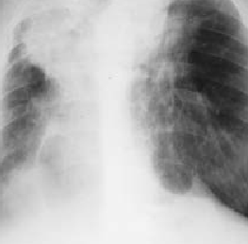
Silikóza plic - RTG
Notes:
Vpravo silikotické uzly, po pravostranné dolní bilobektomii, retrakce mediastina na postiženou stranu

Slide 37
Pneumokoniózy – silikóza II
komplikace – přetížení pravé komory a cor pulmonale, RI, predispozice k malignímu bujení, k TBC infekci
léčba – jen symptomatická, onemocnění progreduje i po přerušení kontaktu se škodlivinou
preventivní opatření – používání ochranných prostředků, větrání, pravidelné kontroly pracovníků

Slide 38
Tuberkulóza
= infekce vyvolaná Mycobacterium tuberculosis (v ČR), M. bovis, M. africanum… nejčastěji jsou postižené plíce (85%), ale může být postižen kterýkoli orgán
Etiologie: Kochův bacil – M. TBC – acidorezistentní, alkalirezistentní, alkoholrezistentní tyčinka (u člověka přežívají intra i extracelulárně)
Šíření: zdrojem nákazy je vždy člověk, přenos inhalační cestou, výjimečně inokulačně

Slide 39
Tuberkulóza
  manifestní x latentní forma
  manifestace závisí na mnoha faktorech
  (genetická predispozice, virulence, množství, délka expozice, imunosuprese…)
  manifestní forma se dělí na primární a postprimární

Slide 40
Tuberkulóza
Primární TBC
reakce hostitele na 1. kontakt organismu s TBC
MTBC se dostane do organismu, vyvolá zánět a šíří se lymfatickou cestou do LU (ložisko zánětu + LU = primární komplex) – v této době ještě imunitní systém nemá paměťové bb, proto ohraničení není spolehlivé, dochází k bakteriemii a u imonukompromintovaných pacientů může dojít k pleuritidě nebo diseminaci (miliární TBC)
primární TBC se v 95% spontánně zhojí

Slide 41
Tuberkulóza
Postprimární TBC
u osob již infikovaných
jedná se o reinfekci nebo endogenní reaktivaci např. při snížení imunity
jsou již vytvořeny paměťové bb, vzniká infiltrát s tendencí k ohraničení a vzniku kaseosní nekrózy
hojení probíhá jizvením
Tuberkulóza

Slide 42
Tuberkulóza
Příznaky:
Primární TBC - zvýšená únavnost, pocení, úbytek hmotnosti, ranní subfebrilie
Postprimární TBC – únava, nechutenství, kašel suchý, později produktivní, hemoptýza
Miliární TBC – generalizace s rychlým průběhem
TBC pleuritida – exudát
TBC nitrohrudních uzlin

Slide 43
Tuberkulóza
Mimoplicní TBC
Uzliny – krční v 90%
Skelet – páteř, patol. fraktury, komprese míchy
GIT – IC oblast
Ledviny – jednostranná pyelonefroza (pyurie bez bakterií)
Kůže, peritinitis, perikarditis, meningitida

Slide 44
Tuberkulóza
Diagnostika
a) anamnéza
b) vyšetření – nález chudý, vlhké chrupky, nad kavernou bubínkový poklep
c) RTG, CT – dorzální apikální segment
d) kultivace sputa (nutno uvádět na žádanku TBC susp.)
e) MTX II

Slide 45
Tuberkulóza
Léčba
- antituberkulotika v kombinacích, dlouhodobá
- ústavní léčba – 2 měsíce většinou 4kombinace, další léčba minimálně další 4měsíce dvojkombinace
- rifampicin, etambutol, izoniazid, pyrazinamid, streptomycin

Slide 46
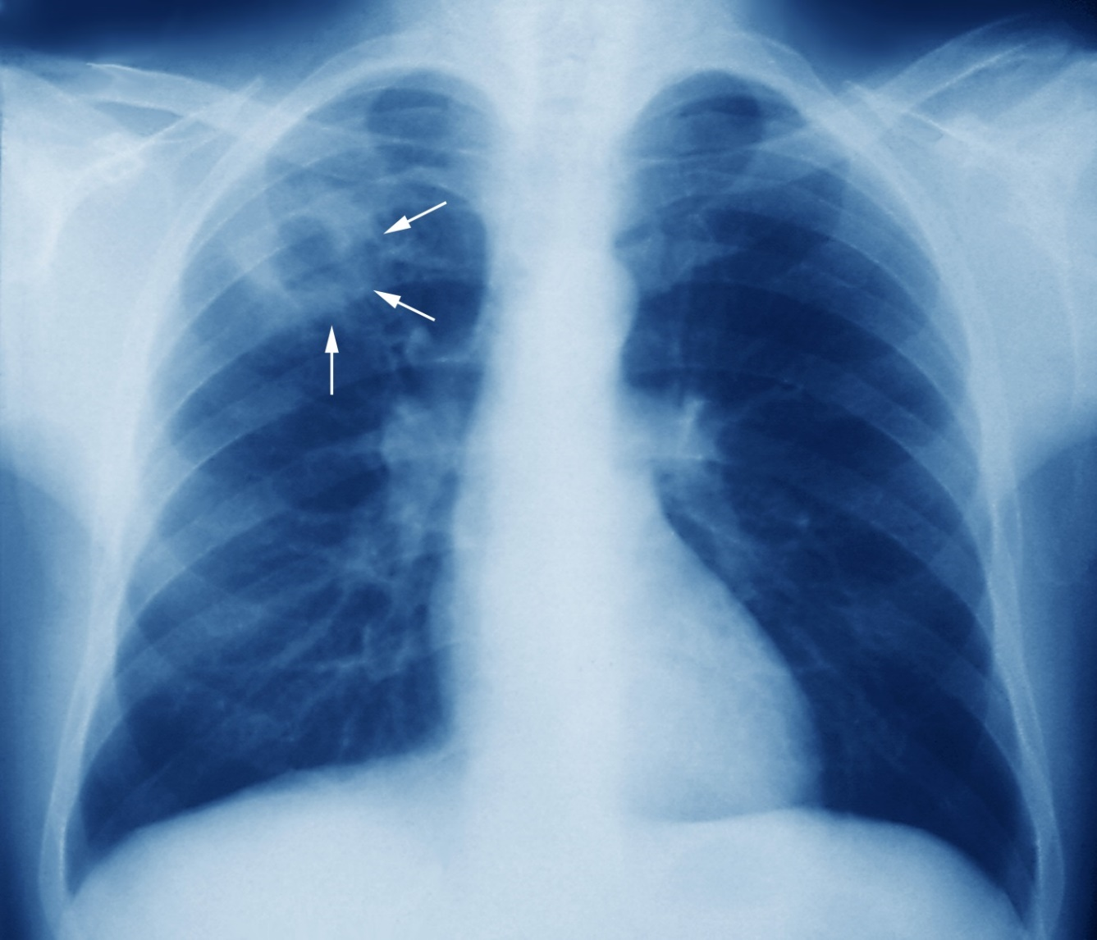
Tuberkulóza - RTG

Slide 47
Atypické mykobakteriózy I
= infekční onemocnění vyvolané jiným druhem mykobakteria
Etiologie: M. cansasi, avium/intracellulare, gordonae (jsou méně virulentní, rezervoár – vodní plochy a živočichové), pouze u oslabených pacientů, neuplatňují se u zdravých osob - přenos většinou inhalace
Příznaky: dlouhodobé teploty, noční pocení, úbytek hmotnosti, kašel, většinou postižení plic

Slide 48
Atypické mykobakteriózy II
Diagnostika:
a) Anamneza (koníčky – chov ptactva, akvaristika)
b) Fyzikální vyšetření – zvětšení uzlin, zvětšení jater
c) RTG, CT
d) kultivace sputa
Léčba:
dlouhodobě a v kombinacích – lépe dle citlivosti, často již od začátku kombinace s makrolidem

Slide 49
Intersticiální plicní procesy I
= skupina postižení dýchacího ústrojí, charakterizovaných zánětem a ireverzibilní fibrózou intersticia a alveolárních prostorů – vede to k destrukci plicní struktury
Etiologie:
Exogenní – pneumokoniózy
Idiopatické – sarkoidóza, idiopatická plicní fibróza
Klinika:
- námahová, později klidová dušnost, unavenost, kašel, později cyanóza, u některým IPF –paličkovité prsty

Slide 50
Intersticiální plicní procesy II
Diagnostika:
lab. testy často v normě, u některých autoprotilátky
RTG + CT plic
FVP – restrikční ventilační porucha
Bronchoskopie + BAL
Plicní biopsie
Léčba:
kauzálním u známé příčiny, u idiopatické kortikoidy, imunosuprese, symptomatická léčba, transplantace plic

Slide 51
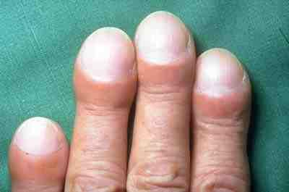

Slide 52
Exogenní alergická alveolitida
Definice – difusní postižení plic, vznikající po opakované inhalaci organických antigenů u predisp. Jedince
Etiologie – bakterie obsažené v hnijícím seně, ječmeni (farmářská plíce), sladu (sladovnická plíce), ptačích klecích, v klimatizaci
Příznaky:
Akutní 4-6 hodin po expozici vzestup teplot, myalgie, dušnost, kašel, spontánně mizí po odstranění alergenu, při opakovaných expozicích přetrvává
Chronické - delší expozice malé koncentrace antigenu – slabost, progreduje námahová dušnost
Diagnostika – anamnéza, poslechově krepitus, na RTG přechodné infiltráty, při opakovaných expozicích vývoj poruchy difuze, pozitivní IgE
Komplikace – plicní fibróza
Léčba – eliminovat kontakt, při závažné reakci kortikoidy

Slide 53
Sarkoióza I
Diagnostika:
Hyperkalcemie a hyperkalciurie – následek tvorby vit D v granulomu, dále zvýšený ACE enzym, zmožení CIK, renegativní tuberkulinový test
Funkční – často norma, někdy restrikce
RTG - hilová lymfadenopatie, později postižení plic. parenchymu v závěru plicní fibróza
Léčba:
– 6 - 12 měsíců sledování bez terapie, dále dle vývoje – kortikoidy, kombinace s imunosupresivy

Slide 54
Plicní manifestace kolagenóz
= změny dýchacích cest a plicního parenchymu při probíhajícím systémovém onemocnění pojiva
Etiologie – autoimunitní proces, postižení charakteru vaskulitidy, neinfekčního zánětu až fibrózy
Příznaky – náchylnost k respiračním infekcím, progredující dušnost, bolesti na hrudi pleurálního charakteru
Diagnostika – pozitivní protilátky, funkční vyšetření – poruchy difúze, RTG, CT – kondenzace plicní tkáně rozvoj fibróza, pleurální výpotek, biopsie
Léčba – léčba základní choroby, v případě potřeby intubace a řízená ventilace

Slide 55
Wegenerova granulomatóza
= granulomatózní zánět charakteru vaskulitidy v tepnách horních a dolních cest dýchacích a glomerulů
Etiologie: autoimunitní onemocnění s PL proti autoantigenům (ANCA)
Příznaky: rýma, sinusitida, epistaxe, zánět středouší, porucha sluchu, kašel, hemoptýza, dušnost, bolesti na hrudi
Diagnostika: ANCA protilátky, RTG – oboustranné plicní infiltráty s tendencí k rozpadu, známky glomerulonefritidy, přesná DG – biopsie nosní nebo bronchiální sliznice a ledvin
Komplikace: krvácení do dýchacího traktu, renální selhání
Léčba: kombinace kortikoidů s cyklofosfamidem, při renálním postižení nefrologická péče, léčbou dosaženo dlouhodobé remise s relapsy

Slide 56
Zánět pohrudnice - pleuritida
= zánětlivá reakce pleury, suchá nebo s výpotkem na infekční nebo neinfekční poškození
Etiologie: viry, bakterie, neinfekční onemocnění - reakce na embolizaci, tupé poranění hrudníku
Příznaky: ohraničená bolest na hrudníku závislá na dýchání, zhoršuje se při kašli a dýchání
Diagnostika: třecí šelest nad místem bolesti, RTG – syté zastření pleurálního charakteru, pleur. punkce
Léčba: léčba příčiny, dále analgetika, tlumení kašle, NSA, ATB při bakteriálním původu

Slide 57
Pleurální výpotek I
= přítomnost tek. v pleurální dutině s kompresí plíce
Etiologie: zánět (TBC, pneumonie), nádor (bronchogenní Ca, lymfom, meta Ca plic, mesoteliom), srdeční selhání, plicní embolizace, iatrogenně
Druhy výpotku:
1) podle obsahu - fluidothorax, empyém, hemothorax, chylothorax,
2) podle původu:
- transudát (nezánětlivá tekutina, vzniká v důsledku změněných tlakových poměru na úrovni kapilár, které vedou k výslednému průniku tekutiny z cév) – kardiální, jaterní, nefrotický
- exsudát (zánětlivý, na rozdíl od transudátu bývá zkalenější, někdy má až hnisavý charakter a obsahuje více bílkovin) – nádorový, zánětlivý

Slide 58
Pleurální výpotek II
Příznaky: při větších výpotcích dušnost, pokud přechází suchý zánět v exsudativní, mizí bolestivost
Diagnostika:
a) fyzikálně - poklepové ztemnění, oslabené až vymizelé dýchání, trubicové dýchání na hranici výpotku
b) RTG – syté zastření
c) punkce výpotku s vyšetřením mikrobiologickým, cytologickým, biochemickým (rozlišení exudátu a transudátu)
d) biopsie pleury, thorakoskopie, cílená biopsie
Léčba: odlehčující punkce při dušnosti, léčba základní choroby, drenáž u empyému, ATB, u symptomatických maligních výpotků pleurodéza = paliativní zákrok

Slide 59
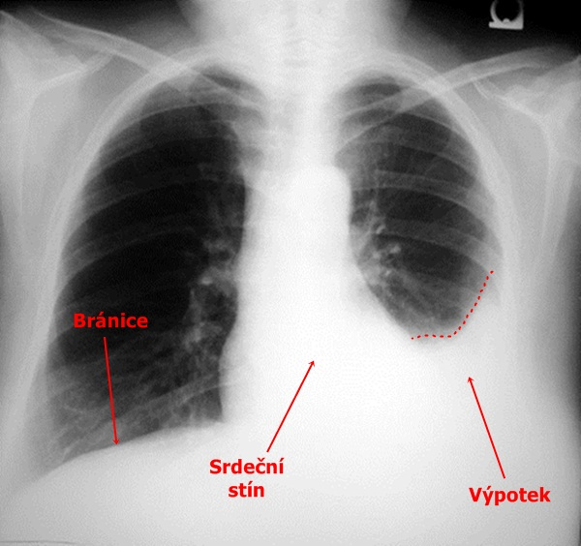
Pleurální výpotek - RTG

Slide 60
Nádory pleury
= nádorové bujení pleurální tkáně lokalizované – benigní, nebo difúzní – maligní
Etiologie: u lokalizovaných neznámo, u difúzních expozice azbestu, meta postižení prorůstáním, lymfogenně, hematogenně
Příznaky: klinicky většinou dlouho němé, dráždivý kašel, hubnutí, obtíže způsobené výpotkem, pleurální bolest
Diagnostika: poslechově nekonstantní třecí šelest, u maligních pravidelně výpotek, RTG – laločnaté ztluštění pleury, pleurální kalcifikace, CT, punkce pleury, biopsie
Léčba: chirurgicky, pokud lze, dále chemoterapie lokální, celková, radioterapie, celkově léčba neúspěšná

Slide 61
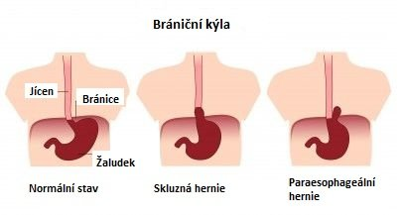
Brániční hernie
= břišní orgány pronikají v kýlním vaku peritonea do dutiny hrudní preformovanými otvory
Etiologie: zeslabení bránice v místě prostupu jícnu (hiátová, paraezofageální) a srůstu částí bránice (parasternální, zadní posterolaterální)
Příznaky: u hiátové a paraezofageální bolest za sternem imitující stenokardie při použití břišního lisu, vleže pálení žáhy, noční kašel-EER, dále obtíže podle umístění hernie
Diagnostika: RTG hrudníku, GFS, kontrastní RTG, CT
Komplikace: při hiátové hernii erozivní gastritida, u ostatních hernií možnost inkarcerace
Léčba: chirurgická, při menších nálezech někdy efektivní metoclopramid

Slide 62
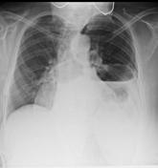
Brániční hernie – kontrastní RTG

Slide 63
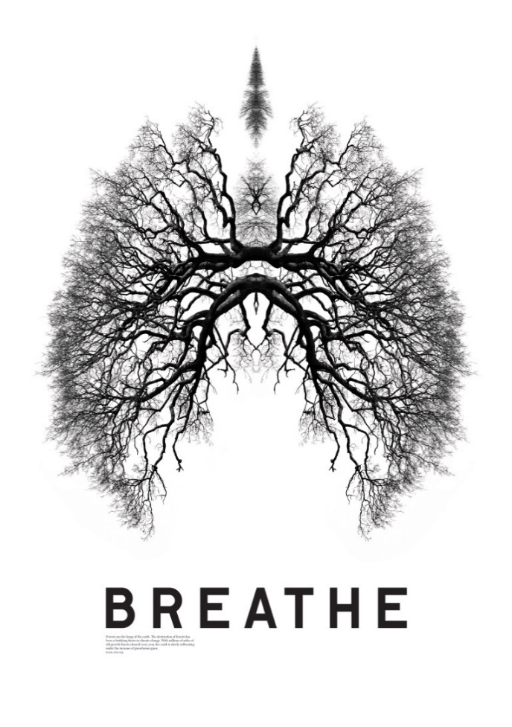
Děkuji za pozornost

